Slide 1

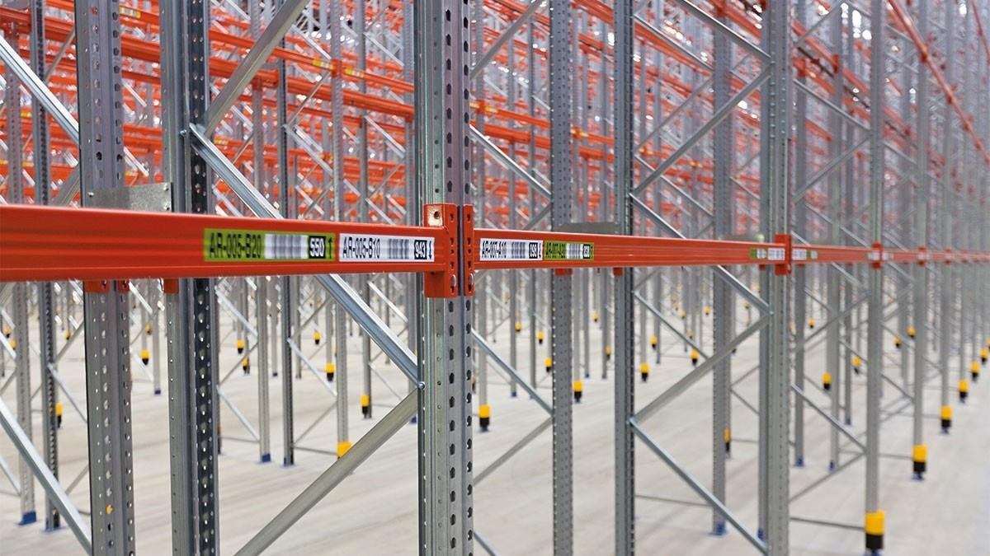
Etiquetado de productos en la bodega: ¿EN QUÉ CONSISTE? ¿ QUÉ tipo de etiqueta elegir y qué ventajas tiene?
Patricia Vásquez Costella
Ing. Ejecución Industrial

Slide 2
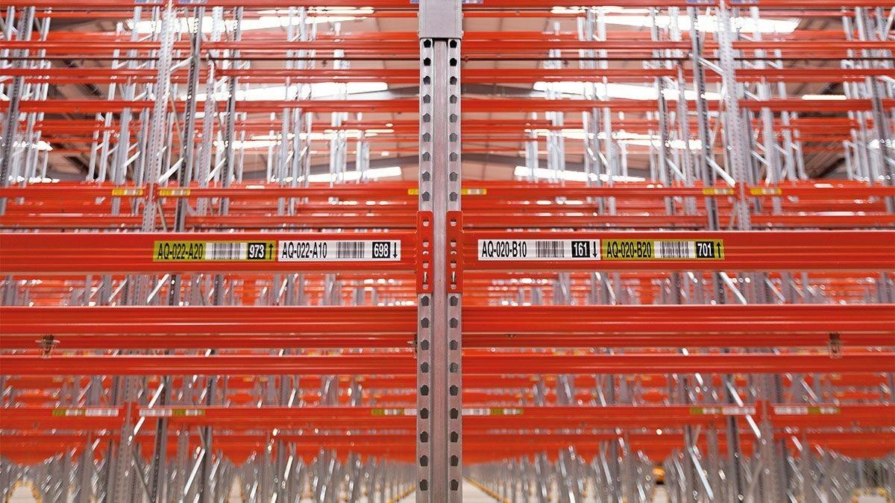
A lo largo de su paso por la bodega, los productos son objeto de numerosas operaciones logísticas.
Sin embargo, muchas de estas operaciones serían imposibles de realizar sin el etiquetado de las mercancías, que tiene lugar nada más entrar en la bodega.
Esta importante etapa de la cadena de suministro consiste en asignar datos precisos y únicos a las mercancías mediante una etiqueta equipada con un código de barras, tecnología RFID (identificación por radiofrecuencia), tecnología de tinta electrónica, etc. El etiquetado permite asignar información precisa a cada mercancía, lo que es importante para el buen funcionamiento de la bodega y, por tanto, de la empresa en general.
Empecemos por explicar los distintos tipos de etiquetas que pueden utilizarse en las bodegas.

Slide 3


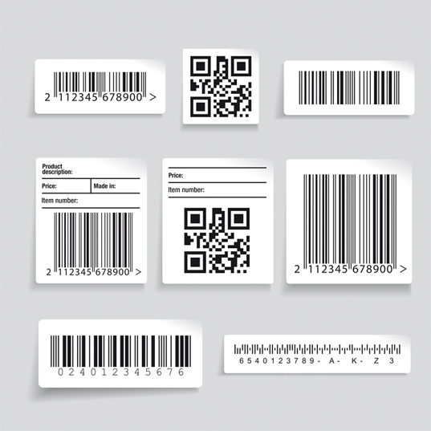
Los distintos tipos de etiqueta
La etiqueta del código de Barras
La identiﬁcación de mercancías por código de Barras es el método más utilizado para etiquetar la mercancía en las bodegas.
Esta solución sencilla y eﬁcaz consiste en pegar una etiqueta autoadhesiva con un código de barras en el embalaje de la mercancía o directamente en la propia mercancía. Basta con leer el código de barras con un escáner adecuado para poder acceder a la información sobre la mercancía.

Slide 4

Los códigos de barras 2D están formados por cuadrados y otras formas geométricas.
Es un etiquetado más avanzado que los códigos de barras 1D y pueden almacenar mucha más información.
Además de letras y números, pueden contener imágenes, enlaces, etc.
Son una solución ideal para las empresas que necesitan acceder a una gran cantidad de información en una superﬁcie pequeña.
Asimismo, su superﬁcie puede degradarse parcialmente sin que dejen de funcionar, gracias a su función de corrección de errores.
Sin embargo, requieren una inversión en lectores de códigos de barras compatibles con 2D, que son más caros que las versiones 1D.

Slide 5

Mediante un lector RFID, el operador envía una señal de radio a la etiqueta RFID y esta captará esta señal con su antena, que responderá con otra señal de radio, proporcionando los datos contenidos en el chip RFID de la etiqueta.
Esta tecnología ofrece una serie de ventajas:
Puede transmitir una gran cantidad de información, superior a la de los códigos de barras 1D y 2D.
Esto puede hacerse a distancia, desde unos 25 centímetros para los lectores de proximidad hasta unos diez metros para los lectores de largo alcance.
Puede utilizarse sin contacto visual con la etiqueta.
Dependiendo del chip RFID de la etiqueta, los datos pueden modiﬁcarse, por lo que la misma etiqueta RFID puede reutilizarse varias veces.
Permiten rastrear las mercancías.
Pueden combinarse con el sofware del sistema de gestión de bodegas (SGA) para crear un sistema de inventario permanente.
Sin embargo, las etiquetas RFID son más caras de adquirir que las etiquetas de códigos de barras y deben utilizarse con el sofware adecuado.
Por lo tanto, representan una inversión para las empresas que hay que tener en cuenta.
La etiqueta RFID
También es posible utilizar etiquetas equipadas con tecnología RFID (identiﬁcación por radiofrecuencia), también conocidas como etiquetas RFID, para etiquetar mercancías en su bodega.

Slide 6
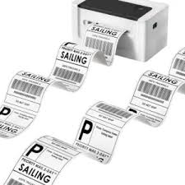
La etiqueta electrónica o e-ink
Las etiquetas electrónicas, también conocidas como etiquetas de tinta electrónica, consisten en una pequeña caja equipada con una pantalla animada por tinta electrónica.
Este tipo de etiqueta, ya muy utilizado en tiendas y supermercados, también puede utilizarse para etiquetar mercancías en la bodega.
Cambia su visualización en cualquier momento y se conecta de forma inalámbrica a un sof ware para actualizar a tiempo real la información que proporciona.

Slide 7
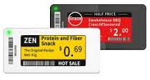
Esta etiqueta electrónica permite:
La reducción de los errores de etiquetado.
Se pueden añadir instrucciones de seguridad a la etiqueta.
Permite cambiar el contenido de las etiquetas de forma rápida y sencilla.
Se pueden reutilizar muchas veces y ahorrar papel, lo que fomenta la logística ecológica, un negocio importante y en crecimiento.
Sin embargo, la etiqueta electrónica no puede proporcionar una gran cantidad de información cuando se lee a simple vista, ya que el tamaño de su pantalla es limitado. Para aumentar la cantidad de información disponible, es posible programar la visualización de un código QR o un código de barras. Además, estas etiquetas pueden representar una inversión excesiva para las empresas, ya que su adquisición es más costosa que la de las etiquetas con códigos de barras.
Existen distintos tipos de etiquetas que pueden utilizarse para etiquetar mercancías en una bodega. A continuación, se explicará qué información sobre las mercancías se pueden transportar.

Slide 8
Información proporcionada por las etiquetas
En función de los distintos requisitos logísticos y del equipamiento de la bodega, las etiquetas pueden transmitir diferente información sobre cada artículo.
Esta información puede incluir:
La localización de los productos en la bodega, lo que facilita y agiliza las operaciones logísticas, ya que el operario sabe inmediatamente dónde está el producto.
Asimismo, permite el seguimiento y localización de los productos.
Dimensión y peso del producto.
La fecha de llegada a la bodega.
Fecha de embalaje.
Fecha de caducidad.
El precio del producto.
La composición del producto.
Puede saber lo que contiene una caja sin tener que abrirla, lo que le ahorra mucho tiempo.
Un número identiﬁcador único asignado a cada artículo para reconocerlo claramente.
El número de serie.

Slide 9
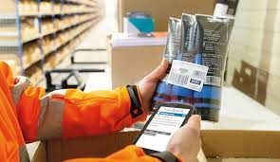
En conclusión, el etiquetado de los productos en la bodega es una parte importante de la cadena de suministro, ya que ofrece numerosos beneﬁcios y puede aumentar la eﬁcacia de la bodega cuando se realiza correctamente.
Es importante adaptar el etiquetado de los productos a las necesidades logísticas de cada empresa y, por lo tanto, elegir cuidadosamente el tipo de etiquetas utilizadas.

